Slide 1
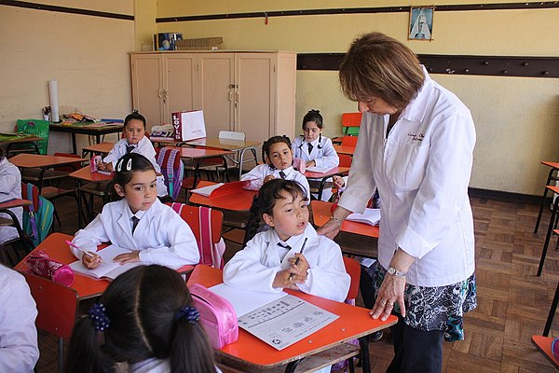
Taller de Reflexión e Investigación de la Práctica mención Lenguaje y Comunicación.
Investigacion Acción - Lenguaje
Profesores(as) Karina Valdebenito, Karen Mariángel y Felipe Clavo.

Slide 2
Objetivos
Comprender las etapas y componentes de la Investigación - Acción.
Comprender estrategias de recabo de información en la investigación cualitativa.

Slide 3

¿Cuáles son tus expectativas como docente en formación, para esta práctica profesional?

Slide 4
Investigación Acción – Orígenes.
“Teoría crítica de la Ciencia”
(Habermas, 1982)
“Interrelación específica entre reglas lógico- metodológicas e intereses directores del conocimiento”

Slide 5
“La Investigación Acción en el área educativa presenta una tendencia a reconceptualizar el campo de la investigación educacional en términos más participativos y con miras a esclarecer el origen de los problemas, los contenidos programáticos, los métodos didácticos, los conocimientos significativos y la comunidad de docentes.”
(Martínez, 2000)

Slide 6
Investigación acción
“En síntesis, es una investigación cuyo fin es mejorar la eficiencia docente, evaluada en su eficacia práctica.”
(Martínez, 2000)
Lenguaje y Comunicación
El logro en el desarrollo de la competencia comunicativa, en los procesos de comprensión y producción de textos escritos y orales.

Slide 7
Etapas de la investigación acción.
“El problema de la investigación, al igual que su análisis e interpretación, plan de acción y evaluación, será descubierto y estudiado por el docente-investigador.”
“(...)ese problema será generalmente un problema práctico cotidiano experimentado, vivido o sufrido por él, y no un problema teórico definido por algún investigador educacional en el entorno de una disciplina particular.”
(Martínez, 2000)

Slide 8
Etapas de la investigación acción
Contexto
Etapa 1: Identificación de un Problema Importante (observación)
Etapa 2: Análisis del Problema (causas-consecuencia)
Etapa 3: Formulación de Hipótesis
Etapa 4: Diseño del plan de acción
Etapa 5:Recolección de la Información Necesaria
Etapa 6: Categorización de la Información
Etapa 7: Evaluación de la Acción Ejecutada
Planificación
Implementación y reflexión situada.

Slide 9
La recogida de información
“Recoger datos no es sino reducir de modo intencionado y sistemático, mediante el empleo de nuestros sentidos o de un instrumento mediador, la realidad natural y compleja que pretendemos estudiar(…)”
“El dato que se obtiene como consecuencia de ese proceso es una elaboración, un ente inseparable de la estrategia seguida para recogerlo.”
(Rodríguez, Gil y García, 1999)
Procedimiento
Sujeto que recoge
Dato

Slide 10
La Observación
Se entiende como un proceso sistemático por el que un especialista recoge por sí mismo información relacionada con cierto problema.
Este procedimiento permite obtener información sobre un fenómeno, tal y como este se produce.
En este proceso intervienen las percepciones del sujeto que observa y sus interpretaciones sobre lo observado
Observación
Interpretación
Sistema perceptivo del observador
Notes:
Sistema perceptivo = metas, prejuicios, marcos de referencia y aptitudes.

Slide 11
La cuestión o problema de observación.
Toda información sistemática tiene por finalidad obtener información sobre un asunto concreto.
Si bien se puede efectuar una observación de forma exploratoria, sin un objetivo absolutamente definido, el tener definido el problema o asunto a observar ayuda a focalizar nuestra atención, seleccionando ciertos fenómenos frente a otros.

Slide 12
Sistemas categoriales de registro de información.

Slide 13
Estrategias de recogida de información.
Lista de control o de cotejo:
  La presencia o ausencia de una conducta.
  Su aplicación descansa en el conocimiento profundo del rasgo a observar
La escala estimativa o escala Likerd
  Instrumento de medición que requere que el evaluador u observador asigne el objetivo medido a categorías o continuos a los que se han dado numerales.
  El observador realiza mediciones sobre los individuos y sus reacciones, sus características o conductas.
  Resulta fundamental el poseer un conocimiento profundo del hecho a observar y alguna experiencia sobre el mismo.

Slide 14
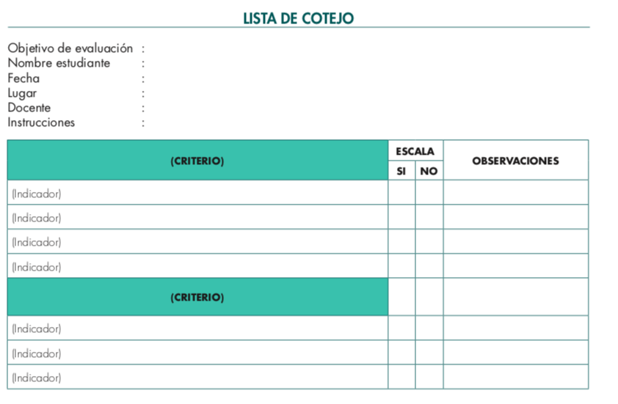

Slide 15
Escala Estimativa

Slide 16
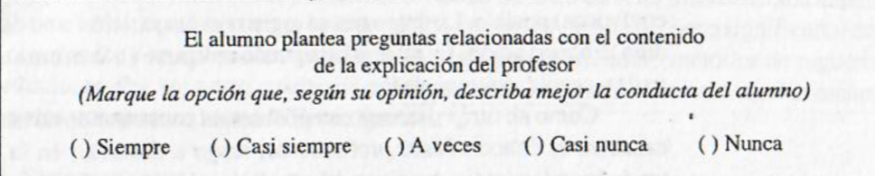

Slide 17
Sistemas narrativos de recogida de información

Slide 18
Sistemas narrativos
Permiten obtener información acerca de una práctica o evento determinado o bien un tipo concreto de conducta, de la forma más detallada posible todo el flujo de una conducta (“como si se tratara de una novela”).
  Registrando segmentos específicos de dichas prácticas (incidentes críticos)
  Recogiendo todo el proceso de conducta sin interrupción y con el mayor detalle posible (descripción de muestras).
  Considerando diferentes puntos de vista (notas de campo).
  Señalando las particularidades de la vida exterior así como la subjetividad del observador (diario).

Slide 19
Sistemas Narrativos - Incidentes críticos.
Se utiliza para recoger información concreta y específica respecto a una cuestion en interés.
El incidente:
  Suficiente nivel de complejidad y significación para que se pueda predecir y analizar algo sobre una persona o grupo.
  Que el fin y la intención del comportamiento aparezca de forma clara al observador.

Slide 20
Sistemas narrativos - Registro de muestra
Supone el registro de los acontecimientos en el acto, recogiendo toda la conducta que se manifiesta durante el período establecido y de una manera ininterrumpida y detallada.
  Su utiliza para regisrar en forma de secuencia “todo”.

Slide 21
Sistemas narrativos - notas de campo
Aluden a todas las informaciones, datos, fuentes de información, referencias, expresiones, opiniones, hechos, etc. Que puede ser de interés para la evaluación o el diagnósticos, es decir, son todos lo datos que recoge el observador en el campo durante le transcurso del estudio.
Se caracteriza por tener una visión objetivo de los acontecimientos y, además, señalar el punto de vista del(a) observador(a).

Slide 22
Observación participante.
Se caracteriza por utilizar todos las estrategias anteriormente dichas, pero el investigador asume un rol dentro de aquello que es observado.
Es un método interactivo de recogida de información que requiere una implicación del observador en los acontecimientos ofenómenso que está observando.
Este acercamiento que sitúa al investigador en el papel de los participantes, permite obtener percepciones de la realidad estudiada que difícilmente podrían lograrse sin implicarse en ella de una manera efectiva.

Slide 23
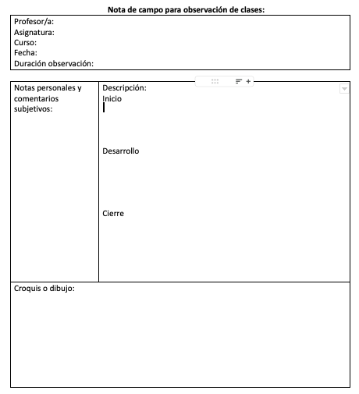

Slide 24
Otras estrategias –
La entrevista

Slide 25
La entrevista
Es una técnica en la que una persona (entrevistador) solicita información de otra o de un grupo (entrevistados, informantes), para obtener datos sobre un problema determinado. Presupone, pues, la existencia al menos de dos personas y la posiblidad de la interacción verbal.
Propósitos:
  Obtener información de individuos o grupos.
  Influir sobre ciertos aspectos de la conducta (opiniones, sentimientos, comportamientos).
  Ejercer un efecto terapéutico.
Con el análisis e interpretación de los resultados, el entrevistador sistematiza, ordena, relaciona y extrae conclusiones relativas al problema estudiado.

Slide 26
1.- La entrevista en profundidad.
Aquí el entrevistador desea obtener información sobre un determinado problema y a partir de él establece una lista de temas, en relación con los que se focaliza la entrevista, quedando est a la libre discreción del entrevistado.
  La entrevista parte de un propósito explícito.
  Se inicia hablando de un tema intrascendente, apuntando a una diversidad de ideas, a fin de que el entrevistado se sienta confiado.
  Se explica al entrevistado de manera constante durante la entrevista, explicaciones acerca de la findalidad del estudio u orientaciones generales.
  A medida que se avanza en la entrevista, se van explicando los temas a los que se quiere profundizar.
  El entrevistador repite deliberadamente aquello que ha planteado el entrevistado, para ahondar en el siguiente tema.
  Es característico el expresar el interés e ignorancia por parte del entrevistador, respecto del tema, mostrando así curiosidad hacia lo que piensa, dice o cree el entrevistado.

Slide 27
Tipos de cuestiones – Tipos de Preguntas
Preguntas demográficas o biográficas:
  ¿Cuántos años llevas en este centro educativo?
  ¿En qué curso estás?
Preguntas sensoriales:
  Cuando entras en la clase, ¿qué ves?
  Descríbeme cómo ves, hueles, y escuchas a las personas/objetos que configuran tu sala de clases.

Slide 28
Tipos de cuestiones – Tipos de Preguntas
Preguntas sobre experiencia/conducta:
  Si estuviera una semana en tu clase, ¿qué habrías echo para crear un buen clima de aula?.
  ¿Qué cosas harías para conseguir un ambiente agradable de clase?
Preguntas sobre sentimientos
  ¿Qué sentimientos te inspira tu enseñanza/aprendizaje (ansiedad, felicidad, satisfacción, etc.) en el ambiente de clase?

Slide 29
Tipos de cuestiones – Tipos de Preguntas
Preguntas de conocimiento:
  ¿Qué características tiene el ambiente de la clase de este centro educativo?
  ¿Cómo reaccionan las personas (profesores y alumnos) que interaccionan en el ambiente de la clase?
Preguntas de opinión/valor
  ¿Cómo piensas que debe ser una lectura para que te genere interés?
  ¿Cuál es tu opinión sobre las características, atributos, etc., que debería tener un trabajo grupal con tus compañeros?

Slide 30
Tipos de cuestiones – Tipos de Preguntas
Preguntas de lenguaje nativo
  ¿Cómo lo dirías tú?
  Si estuviera sentado en tu grupo de trabajo ¿qué cosas oiría decir a tus compañeros de curso?
Preguntas de ejemplo
  ”Cuando realizo trabajos en grupo, me molestan mis compañeros”
  ¿Podrías darme un ejemplo de las cosas que te dicen tus compañeros en ese contexto?

Slide 31
2.- El Cuestionario o Encuesta
No es la más representativa de las técnicas de recabo de información, para la investigación cualitativa.
Sin embargo, puede prestar información útil para este tipo de investigaciones.
ES UNA FORMA DE ENCUESTA CARACTERIZADA POR LA AUSENCIA DEL ENCUESTADOR, POR CONSIDERAR QUE PARA RECOGER INFORMACIÓN SOBRE EL PROBLEMA ES SUFICIENTE UNA INTERACCIÓN IMPERSONAL CON EL ENCUESTADO.

Slide 32
El Cuestionario o encuesta
Permite su aplicación a un número más amplio de personas.
Debe considerar:
  Estructuración del modelo de respuesta en el mayor grado posible para reducir al mínimo lo que tengan que escribir los sujetos (ojalá respuesta cerrada)
  Redacción de material introductorio de un modo elocuente y sincero, para que los sujetos conozcan la finlidad de la investigación.
  Buscar algún sistema para entregar resultados de la encuesta.
  Es necesaria la reflexión previa respecto del problema o asunto que constituye el corazón del estudio.

Slide 33
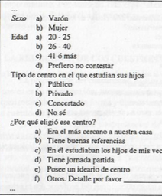
Cuestionarios que buscan una información descriptiva común.

Slide 34
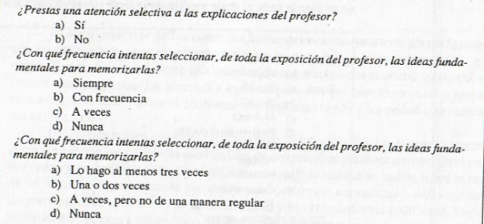
Cuestionarios que buscan una información cualitativa

Slide 35

Observemos la siguiente clase y elaboremos algunas notas de campo.

